Slide 1
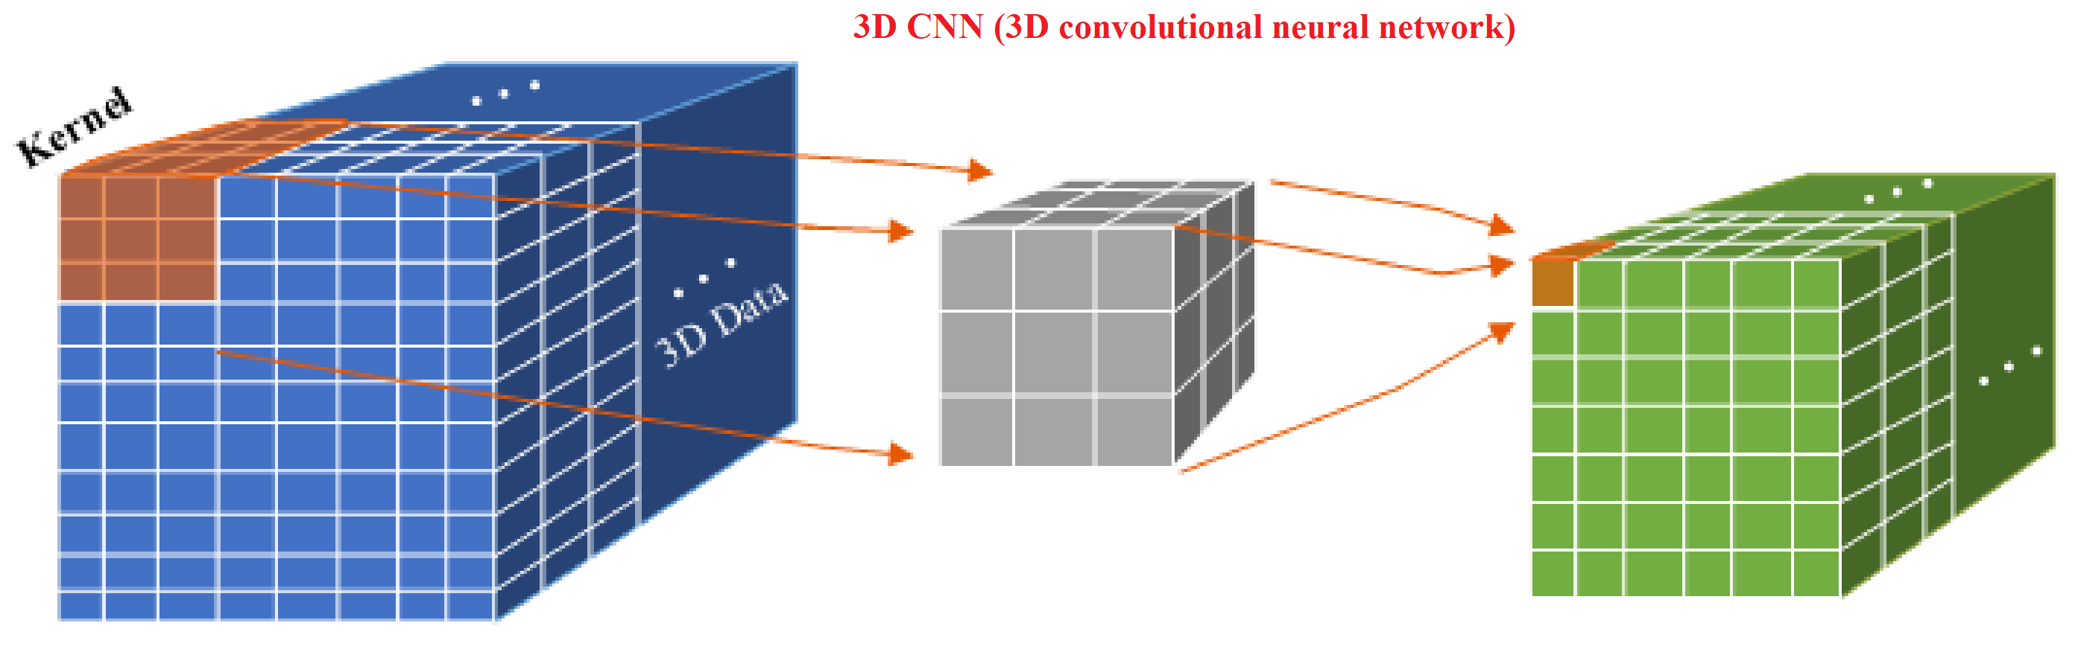
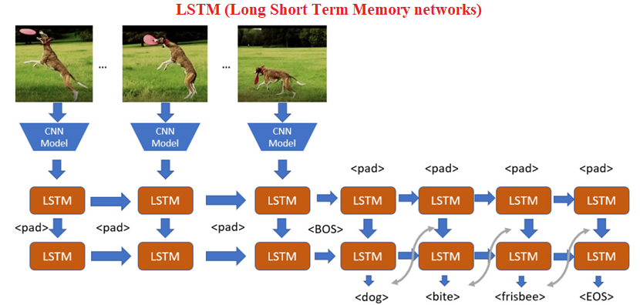
04. Nội dung của đề tài
Các kỹ thuật deep learning ứng dụng cho video summarization
0
Notes:
Phần lý thuyết này sẽ giới thiệu các mô hình deep learning được ứng dụng cho việc tóm tắt video
Trên cơ sở này chúng ta có thể xây dựng các ứng dụng tóm tắt video cho nhiều lĩnh vực khác nhau
Video là sự xếp chồng của nhiều frames - 3D CNN sẽ hiệu quả trong việc trích xuất đặc trưng của video
LSTM giúp cho mô hình nắm bắt được sự tương quan tuần tự giữa các frame với nhau

Slide 2
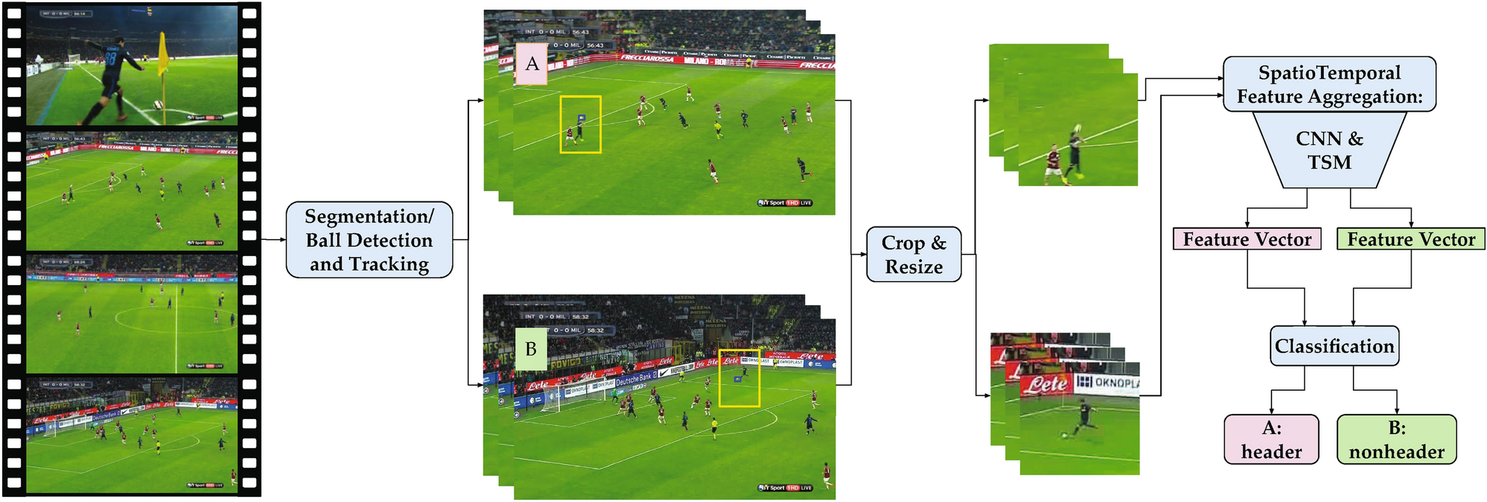
04. Nội dung của đề tài
1
Notes:
Phần lý thuyết này sẽ giới thiệu các mô hình deep learning được ứng dụng cho việc tóm tắt video
Trên cơ sở này chúng ta có thể xây dựng các ứng dụng tóm tắt video cho nhiều lĩnh vực khác nhau
Video là sự xếp chồng của nhiều frames - 3D CNN sẽ hiệu quả trong việc trích xuất đặc trưng của video
LSTM giúp cho mô hình nắm bắt được sự tương quan tuần tự giữa các frame với nhau

Slide 3
04. Nội dung của đề tài
Xây dựng bộ dữ liệu hành động đề xuất
STT | Cảnh quay đề xuất | Tổ hợp các sự kiện | Video
1 | Giới thiệu đội hình
2 | Tấn công ghi bàn | - Chuyền -> Sút -> Bàn thắng - Phạt góc -> Sút (đánh đầu) -> Bàn thắng - Ném biên -> Sút (đánh đầu) -> Bàn thắng - Phạm lỗi -> Phạt trực tiếp -> Bàn thắng - Phạm lỗi -> Penalty -> Bàn thắng
3 | Ghi bàn không hợp lệ | Tấn công ghi bàn -> Việt vị, phạm lỗi -> Không công nhận bàn thắng
4 | Tấn công nguy hiểm | - Chuyền(phạt góc, ném biên) -> Sút (đánh đầu) -> Bị thủ môn (hậu vệ) cản phá - Chuyền(phạt góc, ném biên) -> Sút (đánh đầu) -> Bóng chệch khung thành - Phạm lỗi -> Phạt trực tiếp -> Bị thủ môn cản phá (Bóng chệch khung thành) - Phạm lỗi -> Penalty -> Bị thủ môn cản phá (Bóng chệch khung thành)
5 | Phạm lỗi thẻ đỏ | Phạm lỗi - Trọng tài rút thẻ đỏ
6 | Phạm lỗi thẻ vàng | Phạm lỗi - Trọng tài rút thẻ vàng
7 | Thay người
8 | Biểu diễn kỹ năng
2
Notes:
Crawl video từ các kênh youtube nổi tiếng có nhiều lượt view
Chia nhỏ video thành các clip cảnh quay và gắn nhãn

Slide 4
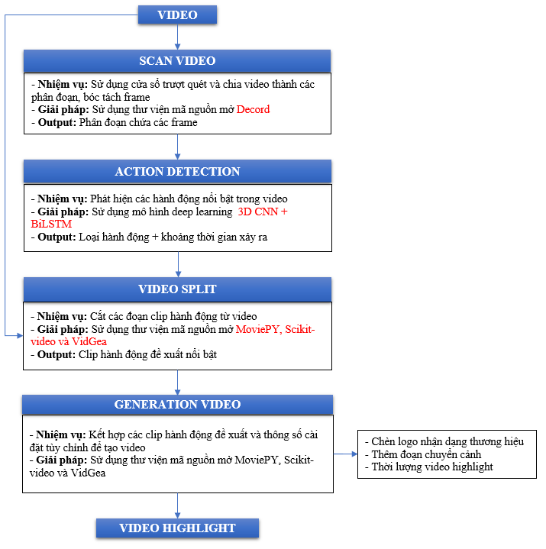
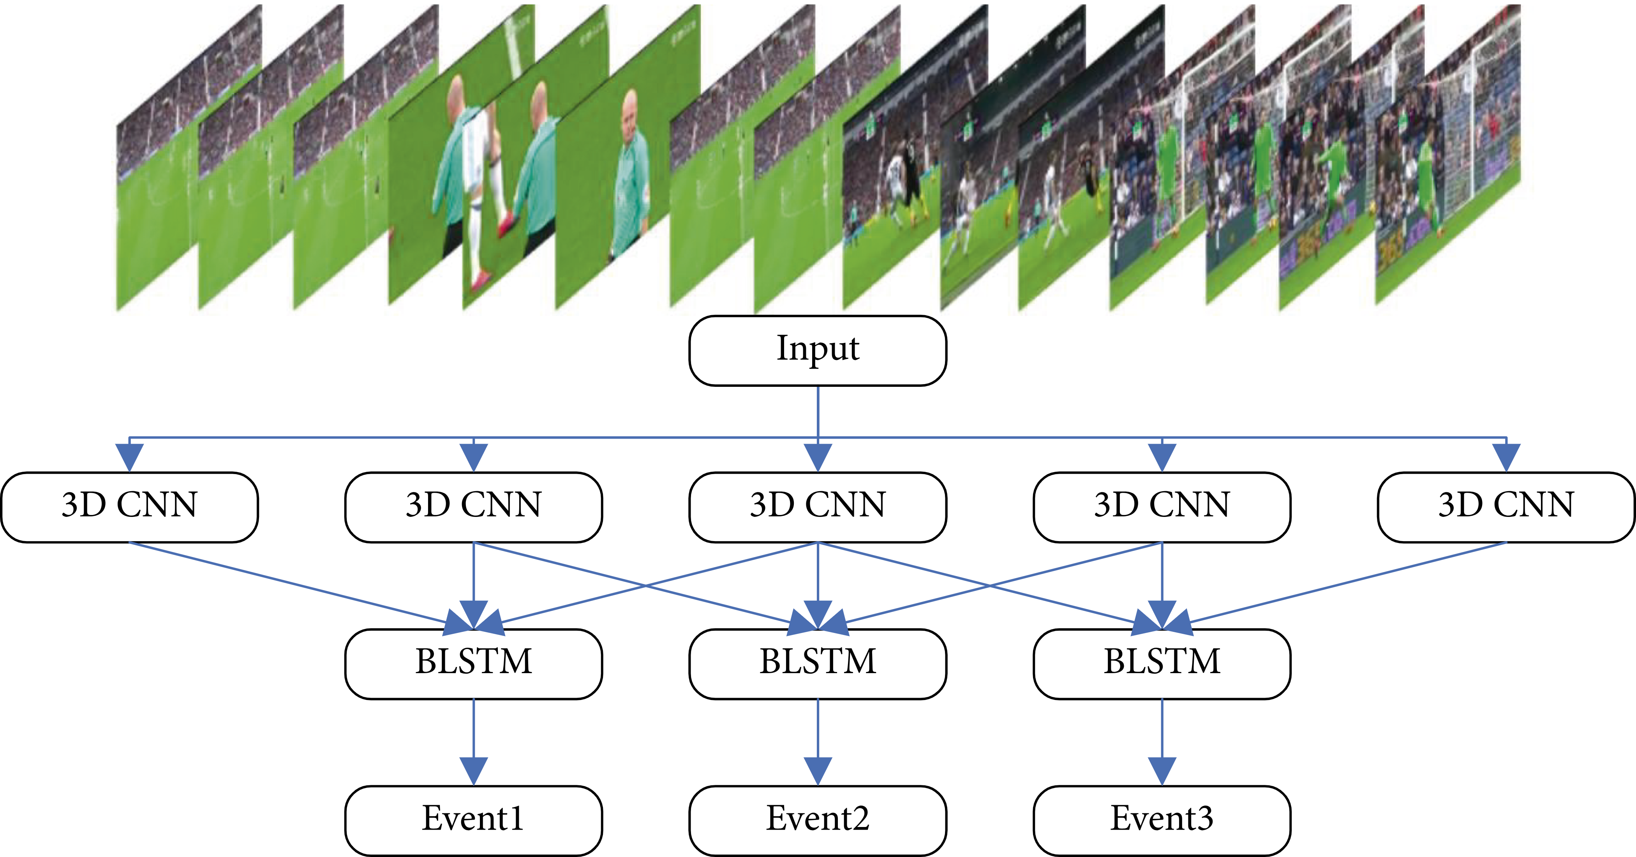
04. Nội dung của đề tài
3

